Slide 1
平成から「令和」へ 日本の針路
情報パック4月号

Slide 2
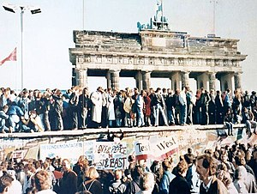
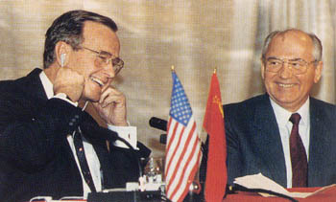
30年 世界と日本の変化
①共産主義の変貌
＜体制としての共産主義＞
冷戦の終焉は共産主義の克服ではなかった

Slide 3
中国
天安門事件（1989年6月4日） 数か月後にベルリンの壁消滅
「韜光養晦」 騙された米国と国際社会
ＧＤＰ
1989年当時 日本の6分の１以下
2018年現在 日本の約３倍
国防予算
1989年当時に比べ50倍に
日本の防衛予算の約4倍
問題は国家の「意図」
中華民族の偉大な復興→習近平思想による人類運命共同体構想実現（自由民主主義は堕落思想）

Slide 4
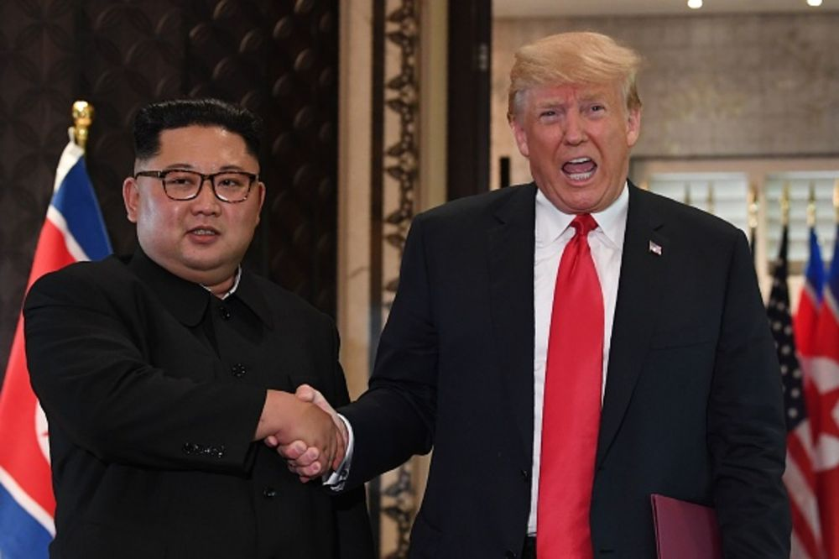
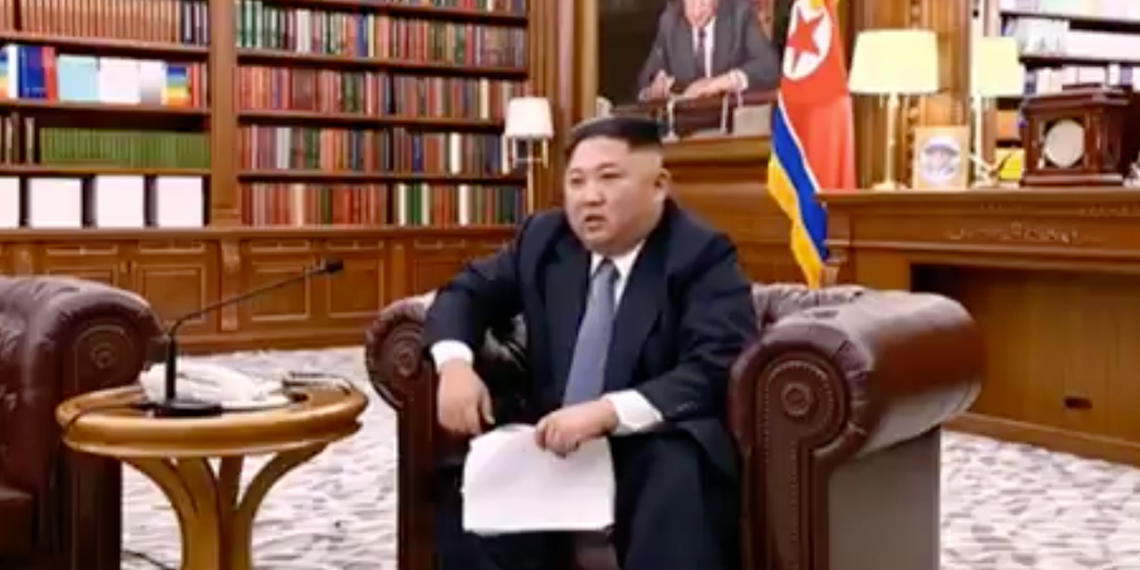
北朝鮮
核を手段とする「通米封南」政策
二度にわたる米朝首脳会談

Slide 5
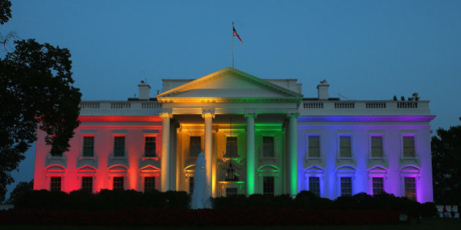
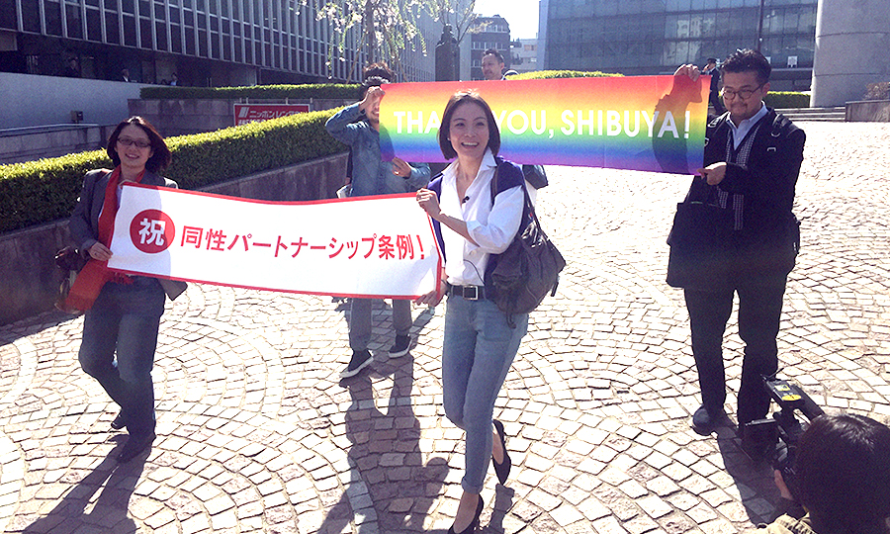
30年 世界と日本の変化
①共産主義の変貌
＜文化共産主義＞
暴力的闘争から価値観闘争への転換
伝統的価値、家族制度の崩壊を目指す

Slide 6
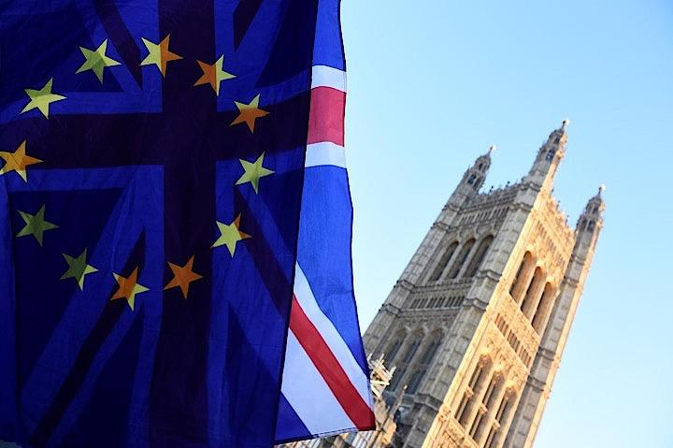
30年 世界と日本の変化
②グローバリズムの拡大と課題の露呈
グローバリズム 人類一共同体主義は 追及すべき理想
米国（トランプ政権の登場）と
ＥＵ（移民政策を契機として）に混乱
その国の価値観やまとまりの喪失に
危機感を抱く動きが顕在化
ナショナリズムとグローバリズムの
調和が模索されなければならない

Slide 7
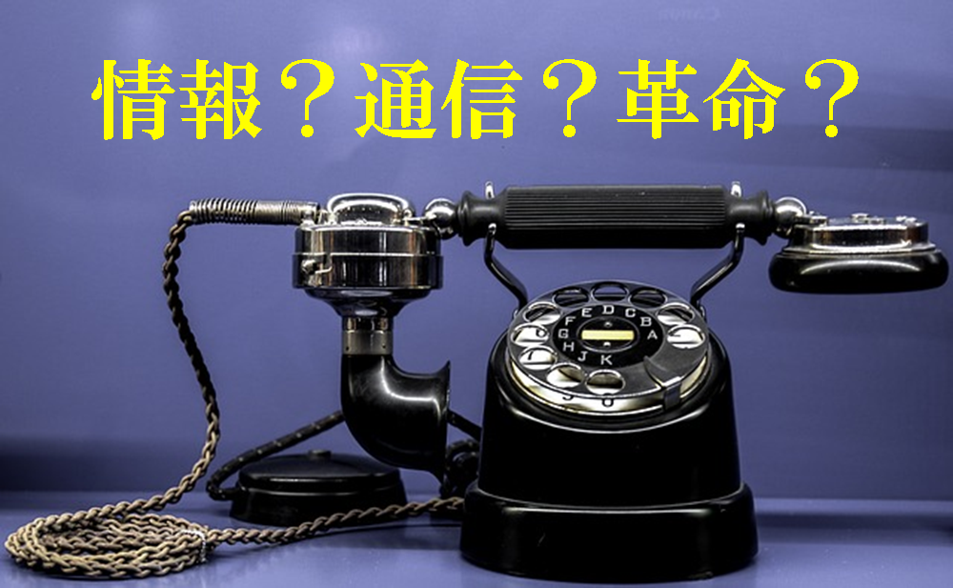
30年 世界と日本の変化
③情報・通信革命の光と影
＜光＞
インターネットの普及
「個」が世界に影響を与えうる
システム
技術革新
＜影＞
民主主義をゆがめる偽情報
サイバー攻撃の脅威
監視の手段、プライバシー侵害・・・・

Slide 8
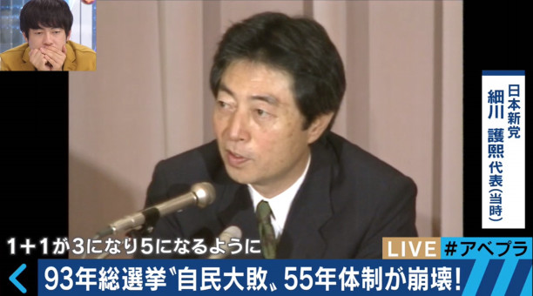
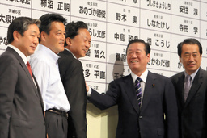
30年 世界と日本の変化
④自民党 二度の下野と復活
バブルとその崩壊
失われた20年 経済低迷期
政権党だった自民党への不満と不信
1993年、2009年に下野
復活、安倍政権

Slide 9
日本の針路
①日米韓の強い連携
開かれたインド太平洋構想を共有
対中、対北戦略の基本
②自主防衛、自主外交、自主憲法を
自立した国同士の連携が真の同盟
（トランプ大統領演説 2017年国連総会）
③伝統・文化の継承発展、家族の価値の再構築を
人口減少への対応、道義国家の基礎づくり
④国連刷新のリーダーシップを
力による現状変更を止められない

